Slide 1

미니 프로젝트
Car seat 매출 분석
김진휘

Slide 2
목차
가설수립
단변량 분석
이변량 분석
추가 분석사항
도출한 비즈니스 인사이트
결론

Slide 3
1. 가설수립

Slide 4
가 설 수 립
5
광고 예산이 증가함에 따라 판매액도 증가한다.
인구수가 많은 지역일수록 판매액이 높다.
판매가격이 낮을수록 판매액이 커진다.
진열상태가 좋을수록 판매액이 커진다.
신혼부부 단계인 2~30대에 판매액이 크다.

Slide 5
2. 단변량 분석

Slide 6
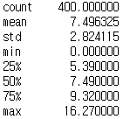
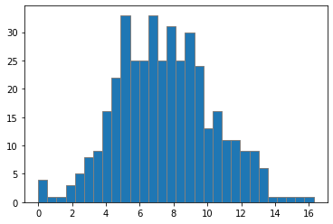
단변량 분석
5
Sales : 각 지역 판매액(단위 : 1000달러)
기초통계량
의견
판매액의 대부분이 5천~ 9천
달러 사이에 형성
집중적인 판매액구조를 볼 때
수익이 어느정도 정해져 있음

Slide 7
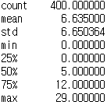
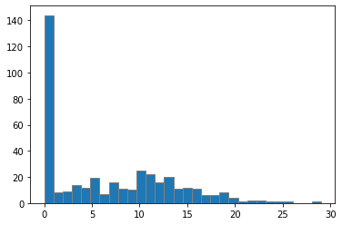
단변량 분석
5
Advertising : 각 지역, 회사의 광고 예산(단위 : 1000달러)
기초통계량
의견
광고예산이 없는 곳이 대부분
광고예산에 따른 손익 계산 필요

Slide 8
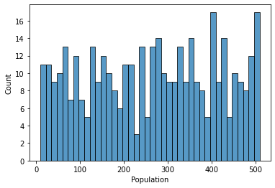
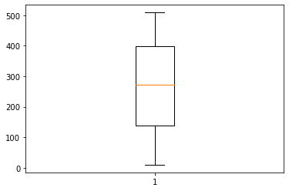
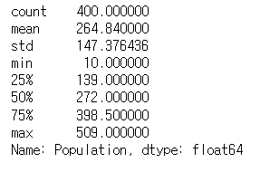
단변량 분석
5
Population : 지역 인구수(단위 : 1000명)
• 인구수가 비교적 고르게 분포되어 있다.
• 고른 분포로 인해 인구수의 영향이 미미할 것으로 예측된다.

Slide 9
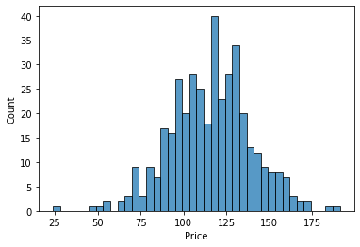
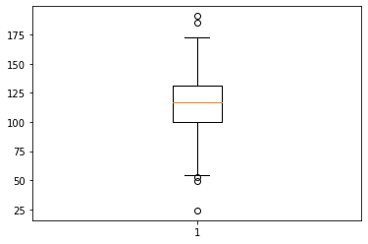
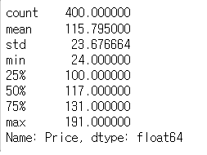
단변량 분석
5
Price : 자사 지역별 판매가격(달러)
173
54
• 데이터가 중앙에 집중되어 있다.
• boxplot 기준으로 54 이하(가격이 매우 낮은 지역)은 도시 외곽이나 슬럼가 등이 아닐까 확인이 필요하다.
• boxplot 기준으로 173 이상(가격이 매우 높은 지역)은 부촌인지 확인이 필요하다.

Slide 10
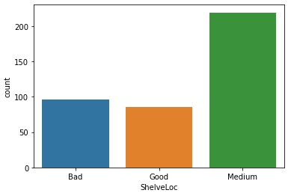
단변량 분석
5
ShelveLoc : 매장 진열 상태
219
설명
보통이 219개로 제일 많고, 진열상태가 나쁨이 96개나 되는 것으로 보아 진열상태에 신경을 안 쓰는 지사가 있다.
96
85

Slide 11
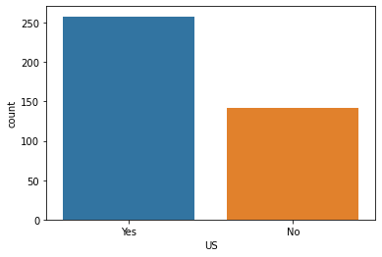
단변량 분석
5
• US(미국 내 매장 위치 여부) : (Y/N)
설명
• 미국 내 위치한 매장이 위치하지 않은 매장보다 100개 정도 더 많음.
• 카시트 해외시장 개척 및 매출 증대를 위해 해외 점포 개수를 증가시킬 필요가 있음.
의견

Slide 12
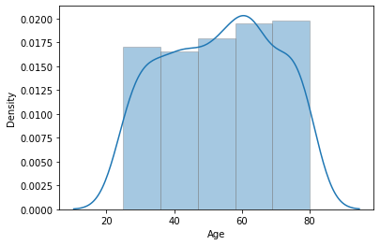
단변량 분석
5
Age(지역 인구의 평균 연령)
설명
• 나이 분포는 70대 > 60대 > 50대 순
• 중장년층 분포가 청년층보다 많았음.
• 가장 많은 분포를 보이는 중장년층을 대상으로 카시트
판매 전략 수립 필요.
의견

Slide 13
3. 이변량 분석

Slide 14
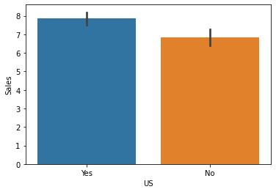
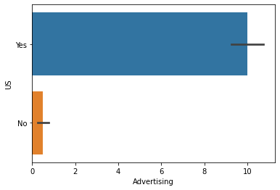
US 매장 위치 여부 따른 판매액 비교
5
• US(미국 내 매장 위치 여부) (Y/N)
US- sales : 3.589738747802499
US – Advertising : 18.729763392611037
설명
• 미국 내 매장 위치할수록 -Sales(판매액), Advertising(광고예산) 증가
• US- Advertising 간 상관계수는 18.72로 매우 높게 나타났다.(강한 상관관계)
• 미국 외에 위치한 매장 광고예산 투자액 증대 통한 매출 증가 방안 필요.
의견
상관계수

Slide 15
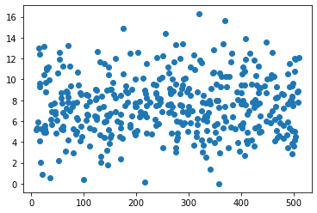
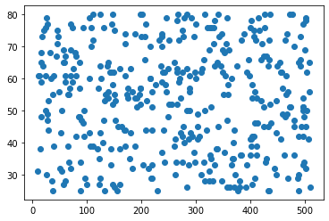
인구수 따른 판매액 비교
5
• Population(인구수) (단위:1000명)
<Population – Sales>
<Population – Age>
상관계수
0.050471
-0.042663
• 인구수 분포 : 30만- 40만 구간의 도시가 가장 많이 분포.
• 상관계수, 그래프 분석 결과 인구수와 다른 요인(Sales, Age 등) 과의 관계는 거의 없는 것으로 나타남.
설명

Slide 16
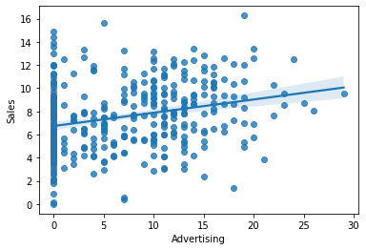

광고예산에 따른 판매액 비교
5
설명
• 광고 예산이 없음에도 판매가 많이
이루어진다.
• p-value가 충분히 작아 통계적으로 유의하다.
• 광고 예산과 판매액은 약한 양의 상관관계를
갖는다.
의견
• 광고 예산이 많을수록 판매액이 많아진다.
하지만 그 정도가 약하고, 광고 예산이 없어도
판매가 발생한다.

Slide 17
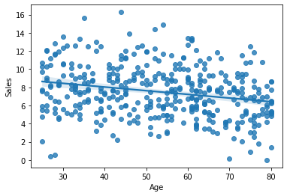

연령에 따른 판매액 비교
5
설명
• 데이터가 우 하향하는 분포를 그린다.
• p-value가 충분히 작아 통계적으로 유의하다.
• 평균 연령과 판매액은 약한 음의 상관관계를
갖는다.
의견
• 평균 연령이 높아질수록 판매액은 작아진다.
그러나 상관 정도가 약해 매출 예측에 용이하지
않다.

Slide 18
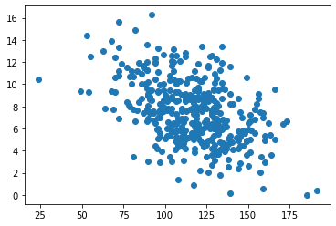
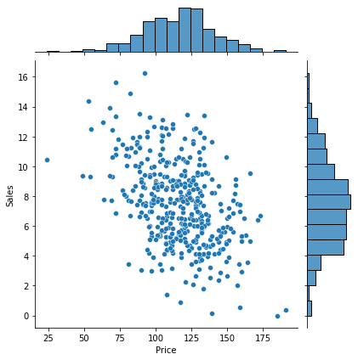
자사 지역 별 판매가격 -> 각 지역 판매액 관계
5
설명
좌 상단에서 우 하단의 직선의 형태
유의확률 (p-value)가 7.61818701191294e-21로0.05보다 현저히 낮은 수준
=> 강한 상관관계 형성 / 판매가격과 판매액의 평균적인 수치가 비슷하다.

Slide 19
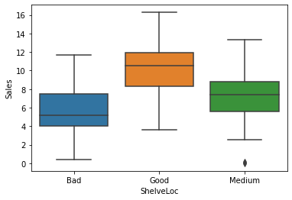
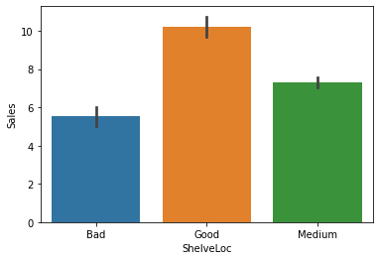
진열상태 -> 각 지역 판매액 관계
5
설명
유의확률 (p-value)가 1.26693609015938e-33로
0.05보다 현저히 낮은 수준
=> 강한 상관관계 형성 / 진열상태가 좋을수록 판매액이 높다

Slide 20
4. 추가 분석사항

Slide 21
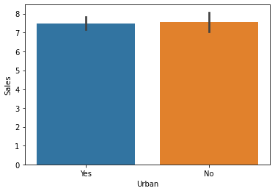
도시별 구매 비교
5
설명
도시 여부와 판매액간의 상관관계는 전혀 없어 보인다.
P_value를 봐도 5%보다 크다.
판매액과 도시는 상관 없음으로 볼 수 있다.
(1000달러)

Slide 22
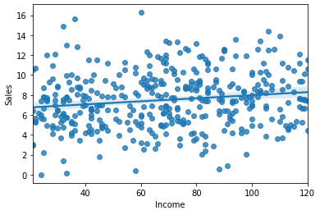

소득별 구매 비교
5
설명
소득 수준에 따라 판매액의 영향이 우 상향하는 것처럼 보인다.
P_value를 보면 5%보다 작은 것으로 보아 어느정도 관계가 있다고 볼 수 있다
판매액과 소득은 약한 상관관계로 볼 수 있다.
(1000달러)
의견
소득이 높을 수록 판매액도 높을 것이라 생각 했었는데 카시트가 지속적으로 구매 해야 되는 제품이 아니라 한번 구매하면 오래도록 사용할 수 있어 소득과는 상관관계가 작은 것 같다.

Slide 23
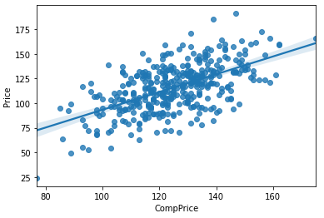
지역별 경쟁사 가격에 따른 판매 가격 비교
5
설명
지역별 경쟁상 가격이 낮을 수록 판매가격도 낮아지는 우상향으로 보인다.
P_value가 0에 가까운 것으로 보인다
지역별 경쟁사 가격과 판매 가격은 매우 강한 상관 관계로 볼 수 있다.
의견
가격 경쟁을 통해 판매가격이 싸지는 것 같다.

Slide 24
5. 도출한 비즈니스 인사이트

Slide 25
도출한 비즈니스 인사이트
5
단변량 분석을 통한 비즈니스 인사이트
판매액: 판매액의 대부분이 5천~ 9천 달러 사이에 형성 된 집중적인 판매액구조를 볼 때 수익이 어느정도 정해져 있음.
Advertising : 광고예산이 없는 곳이 대부분이고 광고예산에 따른 손익계산 필요함.
판매가격: 데이터가 중앙에 집중되어 있어 boxplot 기준으로 54 이하(가격이 매우 낮은 지역)은 도시 외곽이나 슬럼가 등이 아닐까 확인이 필요하고 173 이상(가격이 매우 높은 지역)은 부촌인지 확인이 필요하다.
진열상태: 보통이 219개로 제일 많고, 진열상태가 나쁨이 96개나 되는 것으로 보아 진열상태에 신경을 안 쓰는 지사가 많으므로 관리 필요.
미국지점: 카시트 해외시장 개척 및 매출 증대를 위해 해외 점포 개수를 증가시킬 필요가 있음.
연령: 가장 많은 분포를 보이는 중장년층을 대상으로 카시트 판매 전략 수립 필요.

Slide 26
도출한 비즈니스 인사이트
5
이변량 분석을 통한 비즈니스 인사이트
US 매장 위치 여부 따른 구매 비교 : 미국 외에 위치한 매장 광고 예산 투자액 증대 통한 매출 증가 방안 필요하다.
광고예산에 따른 구매 비교 : 광고 예산이 많을수록 판매액이 많아진다. 하지만 그 정도가 약하고, 광고 예산이 없어도 판매가 발생한다.
진열상태에 따른 각 지역 구매 비교 : 진열상태가 좋을수록 판매액이 높다
소득별 구매 비교 : 소득이 높을 수록 판매액도 높을 것이라 생각 했는데 카시트가 지속적으로 구매 해야 되는 제품이 아니라 한번 구매하면 오래도록 사용할 수 있어 소득과는 별로 상관없는 것으로 보인다.
지역별 경쟁사 가격에 따른 판매 가격 비교 : 가격 경쟁을 통해 판매가격이 낮아지는 것으로 보인다.
인구 분포 구매 비교 : 중장년층들이 가장 많은 분포를 보이는 데 어린 손자 손녀들이 있는 중장년층을 대상으로 카시트 판매 촉진 전략 수립 필요한 것으로 보인다.

Slide 27
6. 결론

Slide 28
결론
5
판매액과 관계 | 종류
강한 상관 관계 | 판매가격 / 진열상태
약한 상관 관계 | 미국 위치 / 연령 / 광고예산
관계 없음 | 인구수 / 판매액도시 / 판매액소득
그 밖의 관계 | 종류
강한 상관 관계 | 판매가격 & 지역 경쟁사 판매가격 / 미국 위치 & 광고예산
약한 상관 관계
관계 없음 | 인구 & 진열상태

Slide 29
Thank you

